Slide 1
Цифровая поэтика Вознесенского

Slide 2
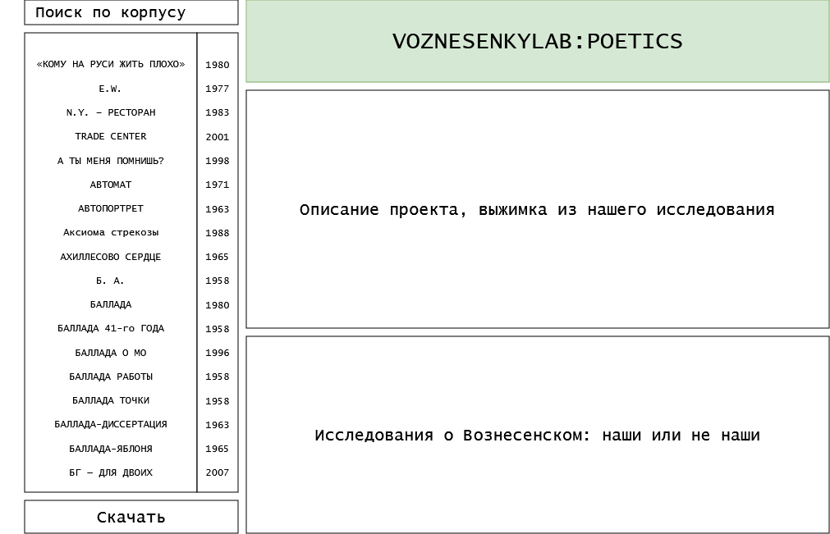
Каким будет сайт?

Slide 3
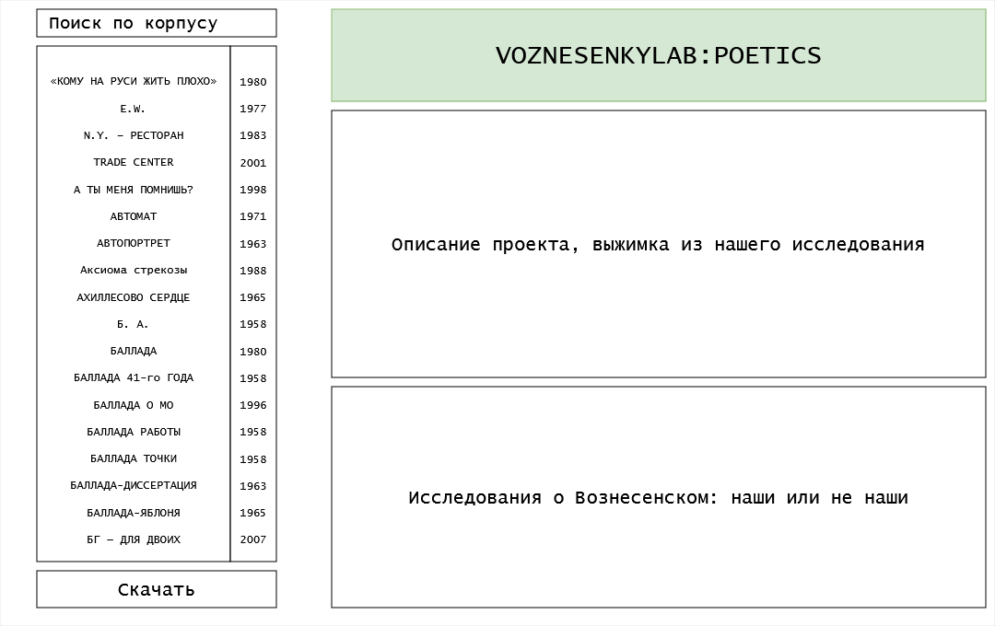
Каким будет сайт?

Slide 4
Пользователь 1: исследователь творчества Вознесенского

Slide 5
Как исследователь творчества Вознесенского, я хочу иметь доступ к полному датасету со стихотворениями поэта, чтобы можно было проанализировать метрическую, структурную и тематическую сложность его поэзии в целом.
Джон Доу пишет статью про мотивы и образы в любовной лирике Вознесенского
Открывает датасет
Фильтр по темам (в данном случае тема любви)
Анализ выбранных текстов

Slide 6
Пользователь 2: DH-энтузиаст

Slide 7
Как DH-энтузиаст, я хочу иметь информацию о результатах применения автоматических алгоритмов анализа естественного языка для оценки поэтического текста, чтобы составить представления о границах применения DH-инструментов к поэзии.
Джон Доу мл. интересуется применением цифровых методов к поэзии
Открывает датасет, в котором для каждого стихотворения представлены его атрибуты
Открывает статью, описывающую процесс и результаты работы с этими инструментами
Это позволяет ему оценить потенциал применения существующих DH-алгоритмов к поэзии

Slide 8
Пользователь 3: стиховед

Slide 9
Как стиховед, я хочу найти стихотворения Вознесенского, написанные 4-стопным ямбом, чтобы провести
свое исследование
Пользователь открывает сайт
С помощью фильтров находит стихотворения, подходящие под запрос
Скачивает готовый корпус текстов с ударениями, изучает их ритмику
Заходит на сайт архива, находит там прозаический текст, по которому строит вероятностные модели метра
Сравнивает модели и реальный стих, получает шокирующие результаты и публикует статью
в Slavic Literatures

Slide 10
Пользователь 4: поклонник Вознесенского
v.1

Slide 11
Как поклонник творчества А. А. Вознесенского, я хочу найти тексты, написанные во время поездок А. А. в США, Британию, Германию (1977 год)
Открывает сайт с таблицей
Ищет текст по году написания (данные года взяты из издания, откуда взято стихотворение)
Читает стихотворение, при необходимости скачивает стихотворение в удобном текстовом формате

Slide 12
Пользователь 4: поклонник Вознесенского
v.2

Slide 13
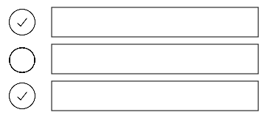
Как поклоннику творчества А. А. Вознесенского, мне интересно было бы найти тексты поэта, посвященные актрисе Татьяне Лавровой
На сайте с помощью поиска или фильтров находится список стихотворений, посвященные тому, кто был описан в запросе
Читает или скачивает нужное/нужные стихотворения в удобном текстовом формате выделив их флажком

Slide 14
Пользователь 5: одиннадцатиклассник,
готовящийся к итоговому сочинению

Slide 15
Как одиннадцатиклассник, я хочу найти тексты,
написанные на темы в рамках направления
«Природа и культура», чтобы подготовиться к итоговому сочинению
Пользователь открывает сайт с таблицей
С помощью фильтров находит стихотворения, подходящие под запрос
Читает полные тексты на этом же сайте
При необходимости скачивает часть таблицы с нужными данными → шпаргалка для запоминания названий, дат написания подходящих стихотворений

